Slide 1


Основы синтаксиса SQL
Адаптировано из:
Charles Severance
Python for Everybody https://www.py4e.com/lessons/database
Notes:
Note from Chuck. If you are using these materials, you can remove the UM logo and replace it with your own, but please retain the CC-BY logo on the first page as well as retain the acknowledgement page(s) at the end.

Slide 2
Распространенные системы управления базами данных (СУБД)
Наиболее широко используются:
- Oracle – Большая, платная, промышленного масштаба, множество тонких настроек
- MySql – Попроще, но очень быстрая и масштабируемая - коммерческий open source
- SqlServer – Очень удобная – разработка Microsoft (также Access)
Множество других проектов поменьше, бесплатных и open source
- HSQL, SQLite, Postgres, ...

Slide 3













SQLite используется во многих программных продуктах...
http://www.sqlite.org/famous.html

Slide 4
Графический интерфейс для SQLite
SQLite – это весьма популярная СУБД. Она бесплатная, отличается быстродействием и компактностью.
Графический интерфейс для SQLite позволяет напрямую выполнять операции с базой данных.
http://sqlitebrowser.org/
SQLite интегрирована в Python и ряд других языков.

Slide 5
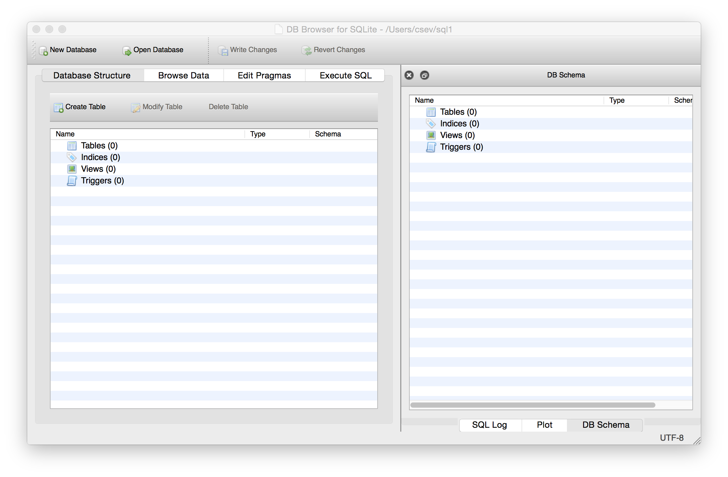
http://sqlitebrowser.org/

Slide 6
Создаем базу данных
https://www.py4e.com/lectures3/Pythonlearn-15-Database-Handout.txt

Slide 7
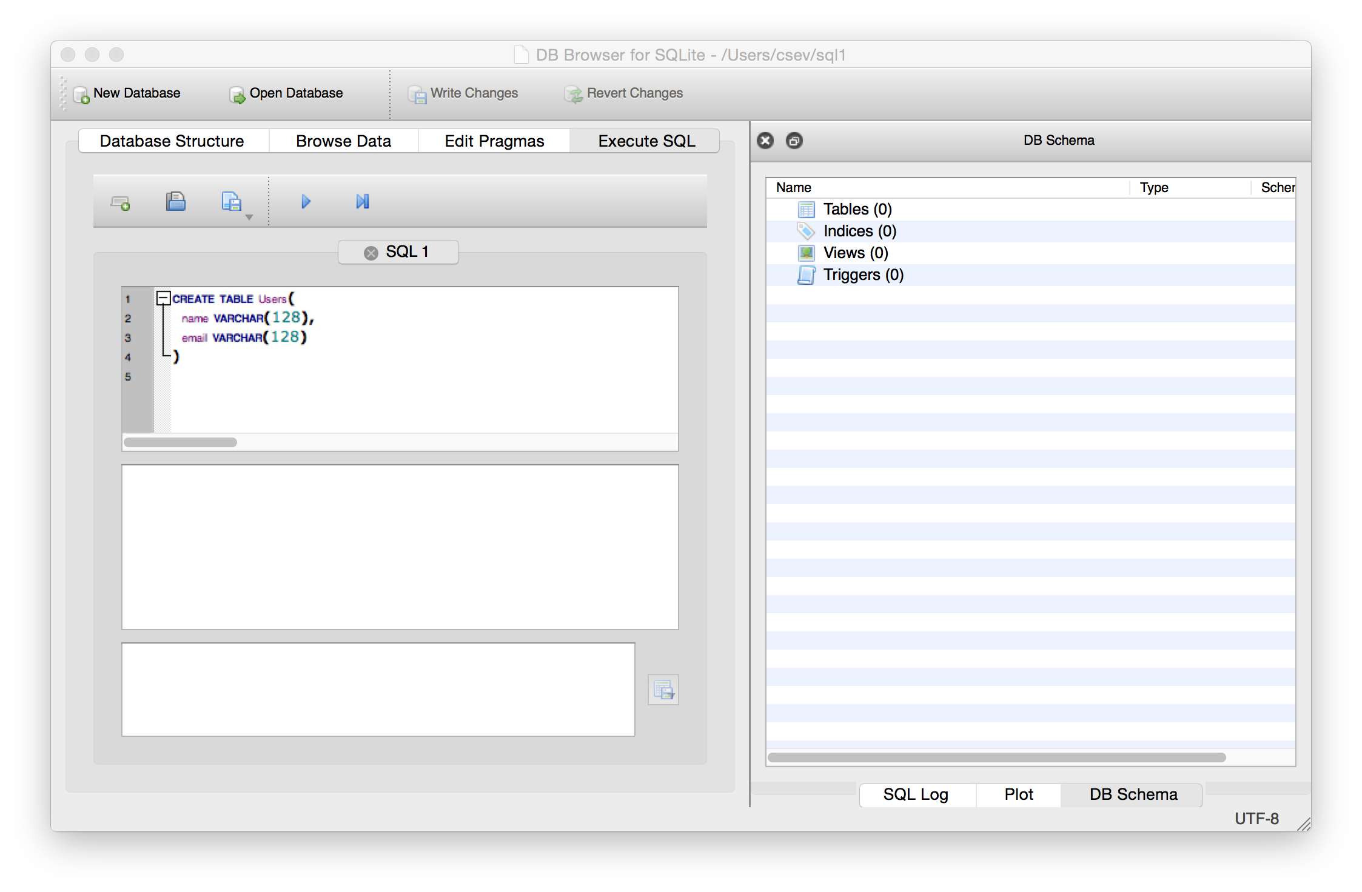
Начинаем с азов – всего одна таблица
CREATE TABLE Users(
name VARCHAR(128),
email VARCHAR(128)
);
INSERT INTO Users (name, email) VALUES ('Chuck', 'csev@umich.edu');
INSERT INTO Users (name, email) VALUES ('Colleen', 'cvl@umich.edu');
INSERT INTO Users (name, email) VALUES ('Ted', 'ted@umich.edu');
INSERT INTO Users (name, email) VALUES ('Sally', 'a1@umich.edu');

Slide 8
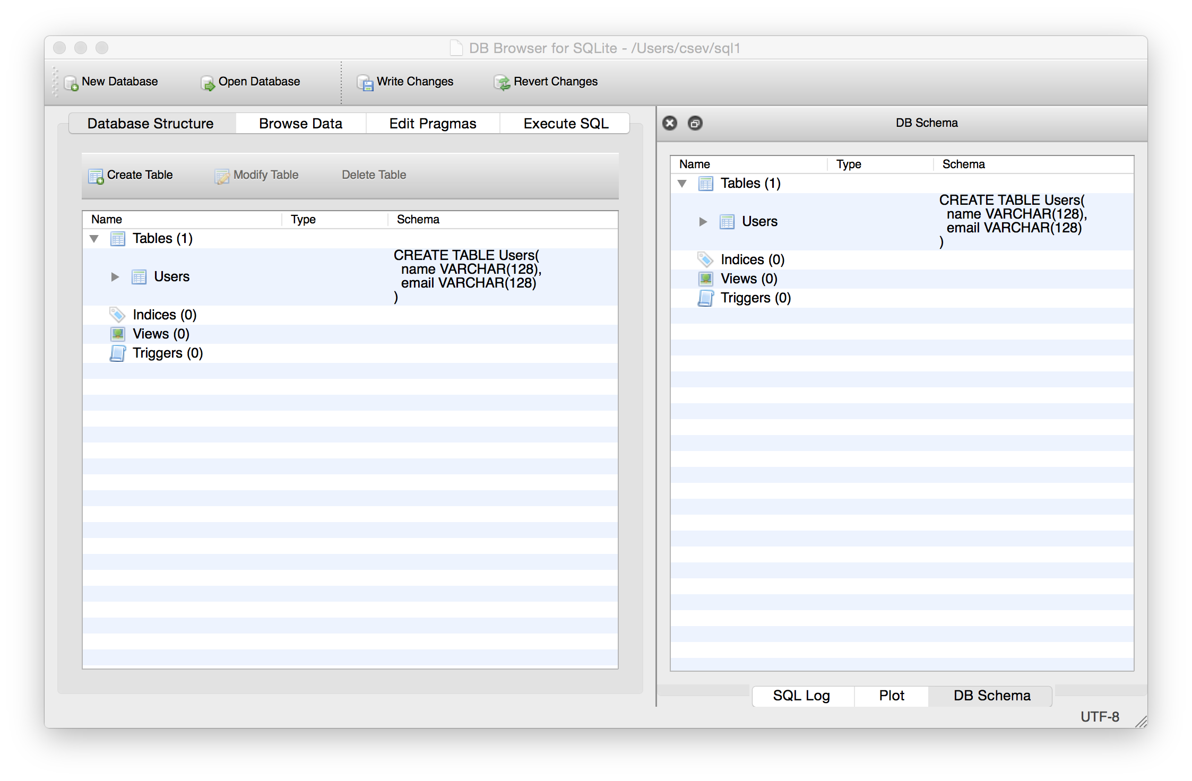

Slide 9
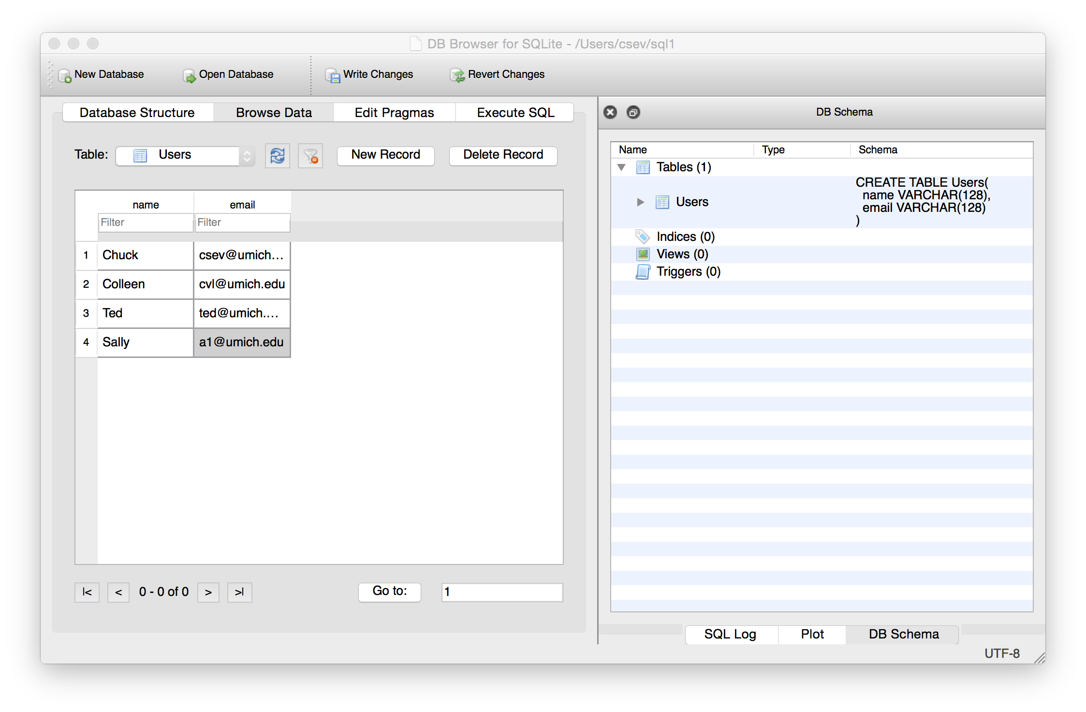
Наша таблица из четырех рядов

Slide 10
SQL
Structured Query Language (язык структурированных запросов) – используется для передачи команд в базу данных
- Создание записей (иначе говоря – вставка, или Insert)
- Получение данных
- Изменение данных
- Удаление данных
http://en.wikipedia.org/wiki/SQL

Slide 11
SQL: Insert
Инструкция INSERT – служит для добавления ряда в таблицу:
INSERT INTO Users (name, email) VALUES ('Kristin', 'kf@umich.edu');

Slide 12
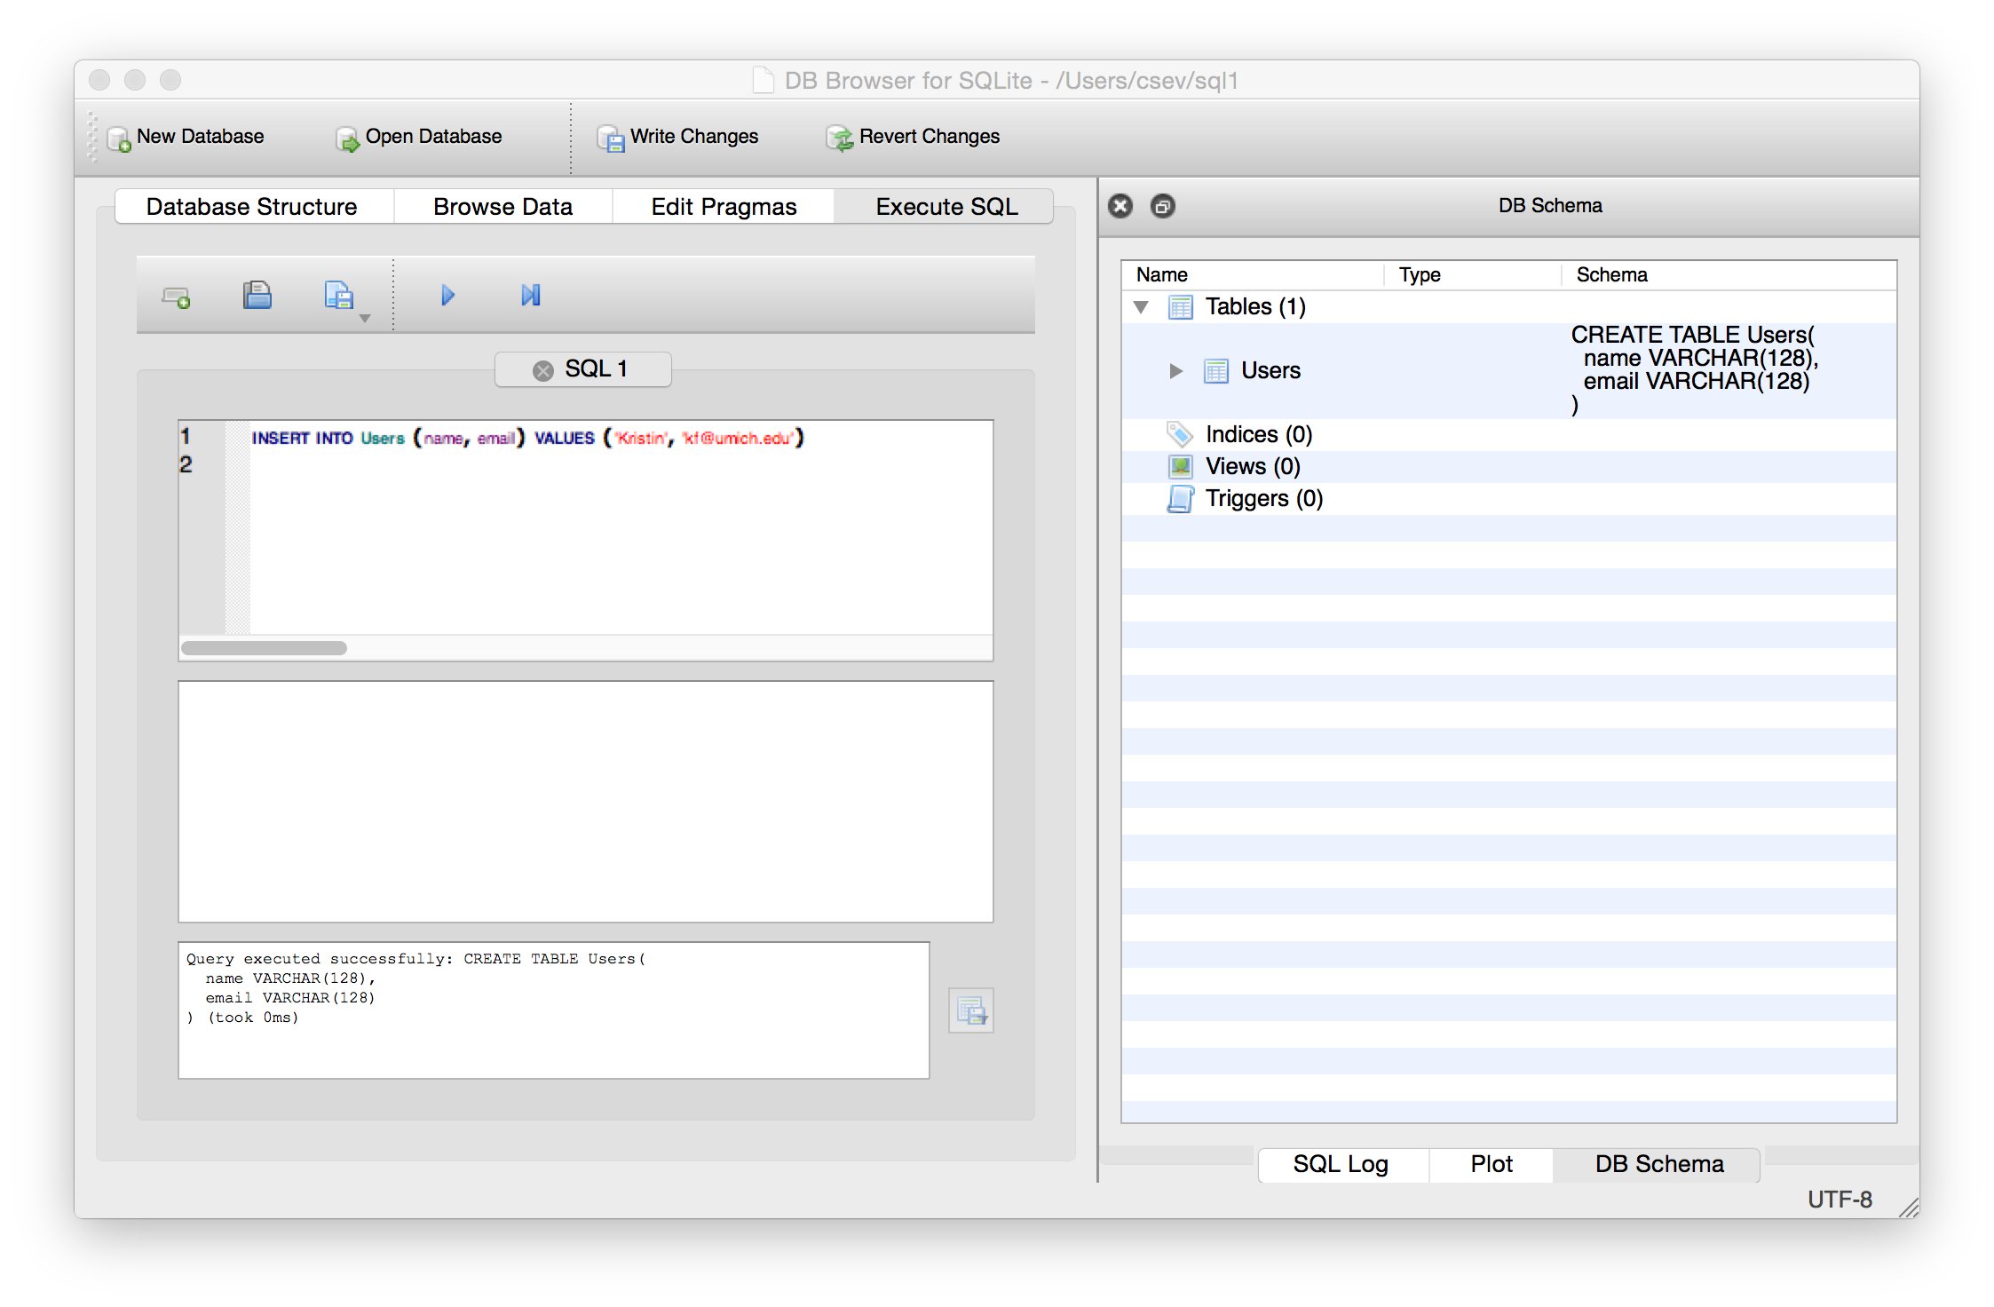

Slide 13
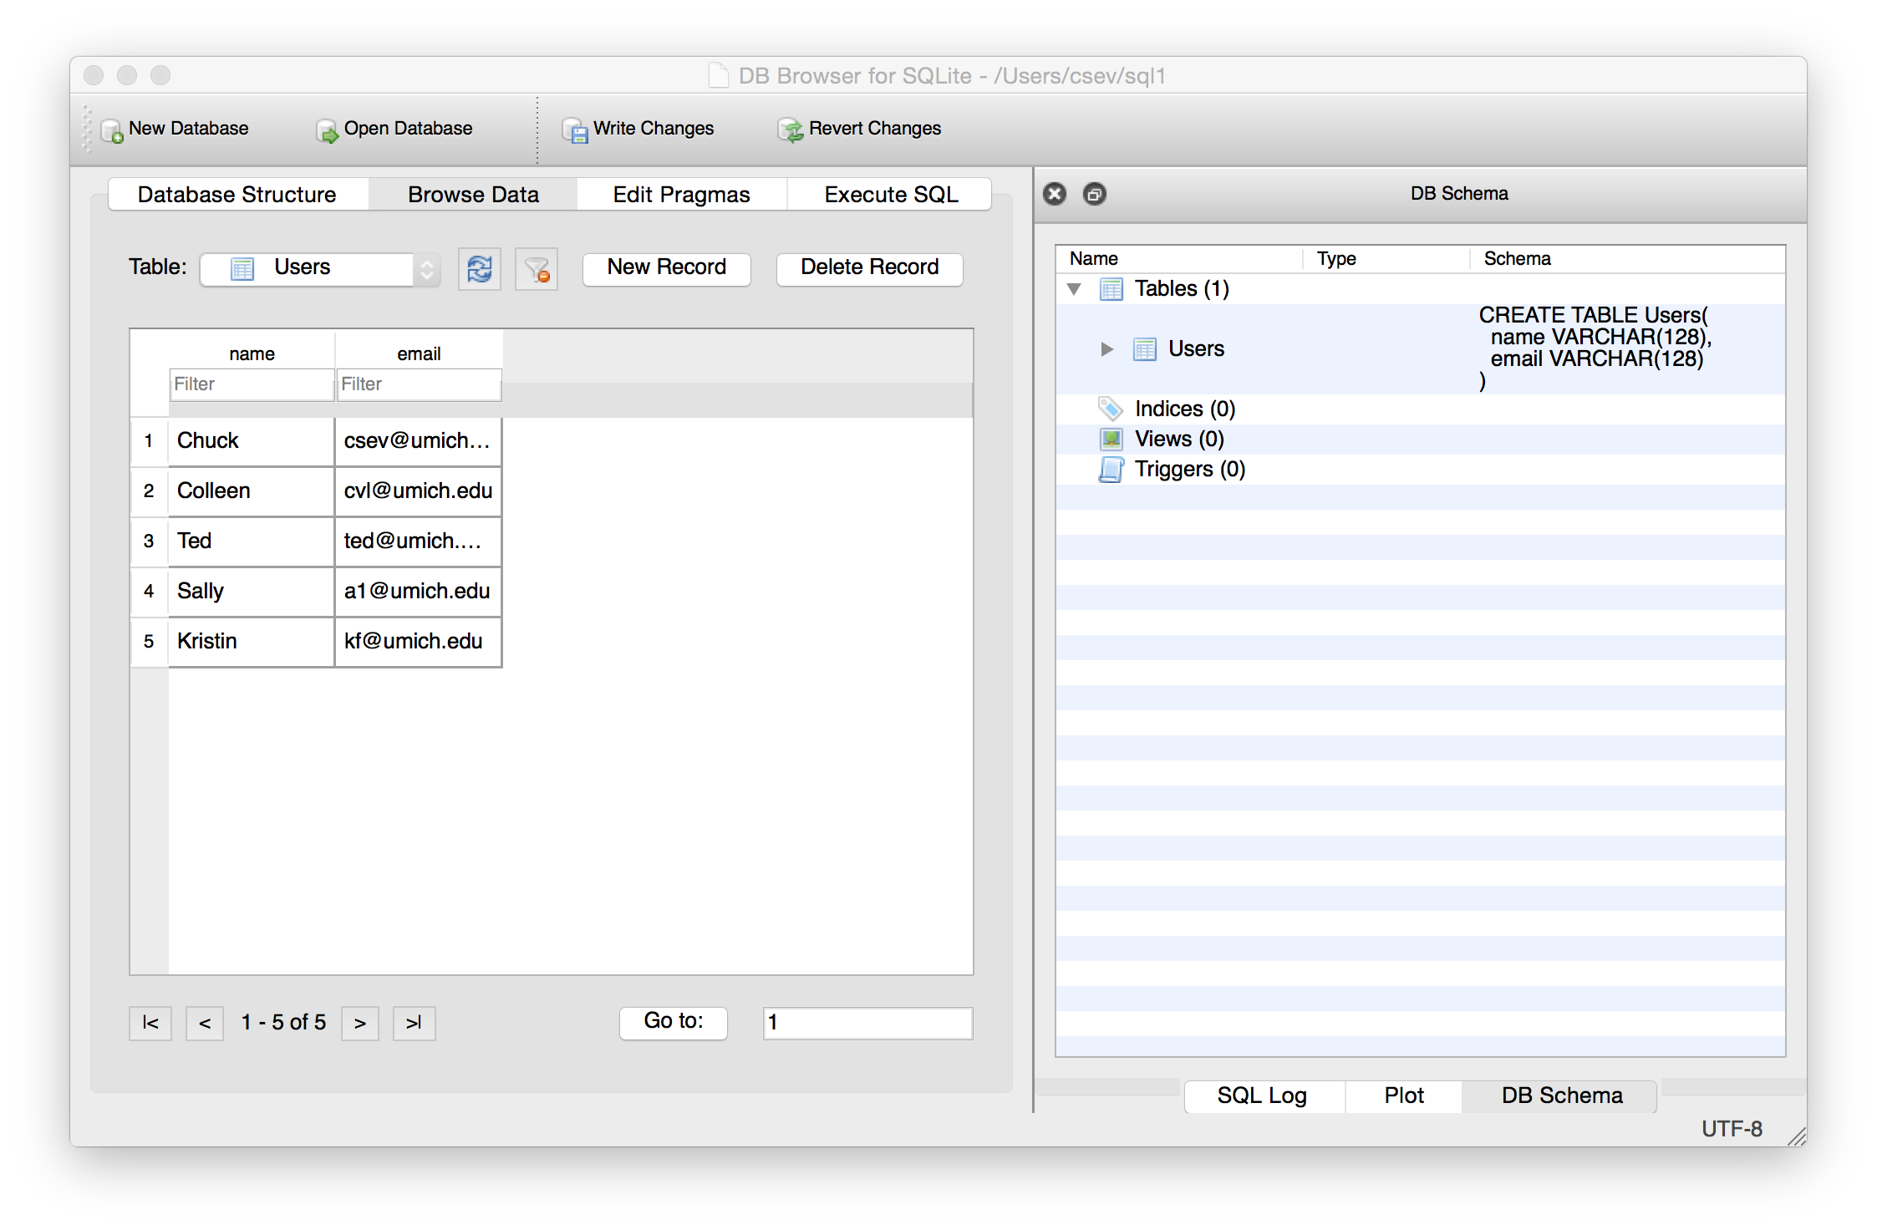


Slide 14
SQL: Delete
Удаляет один или несколько рядов из таблицы с учетом критериев выбора:
DELETE FROM Users WHERE email='ted@umich.edu';

Slide 15
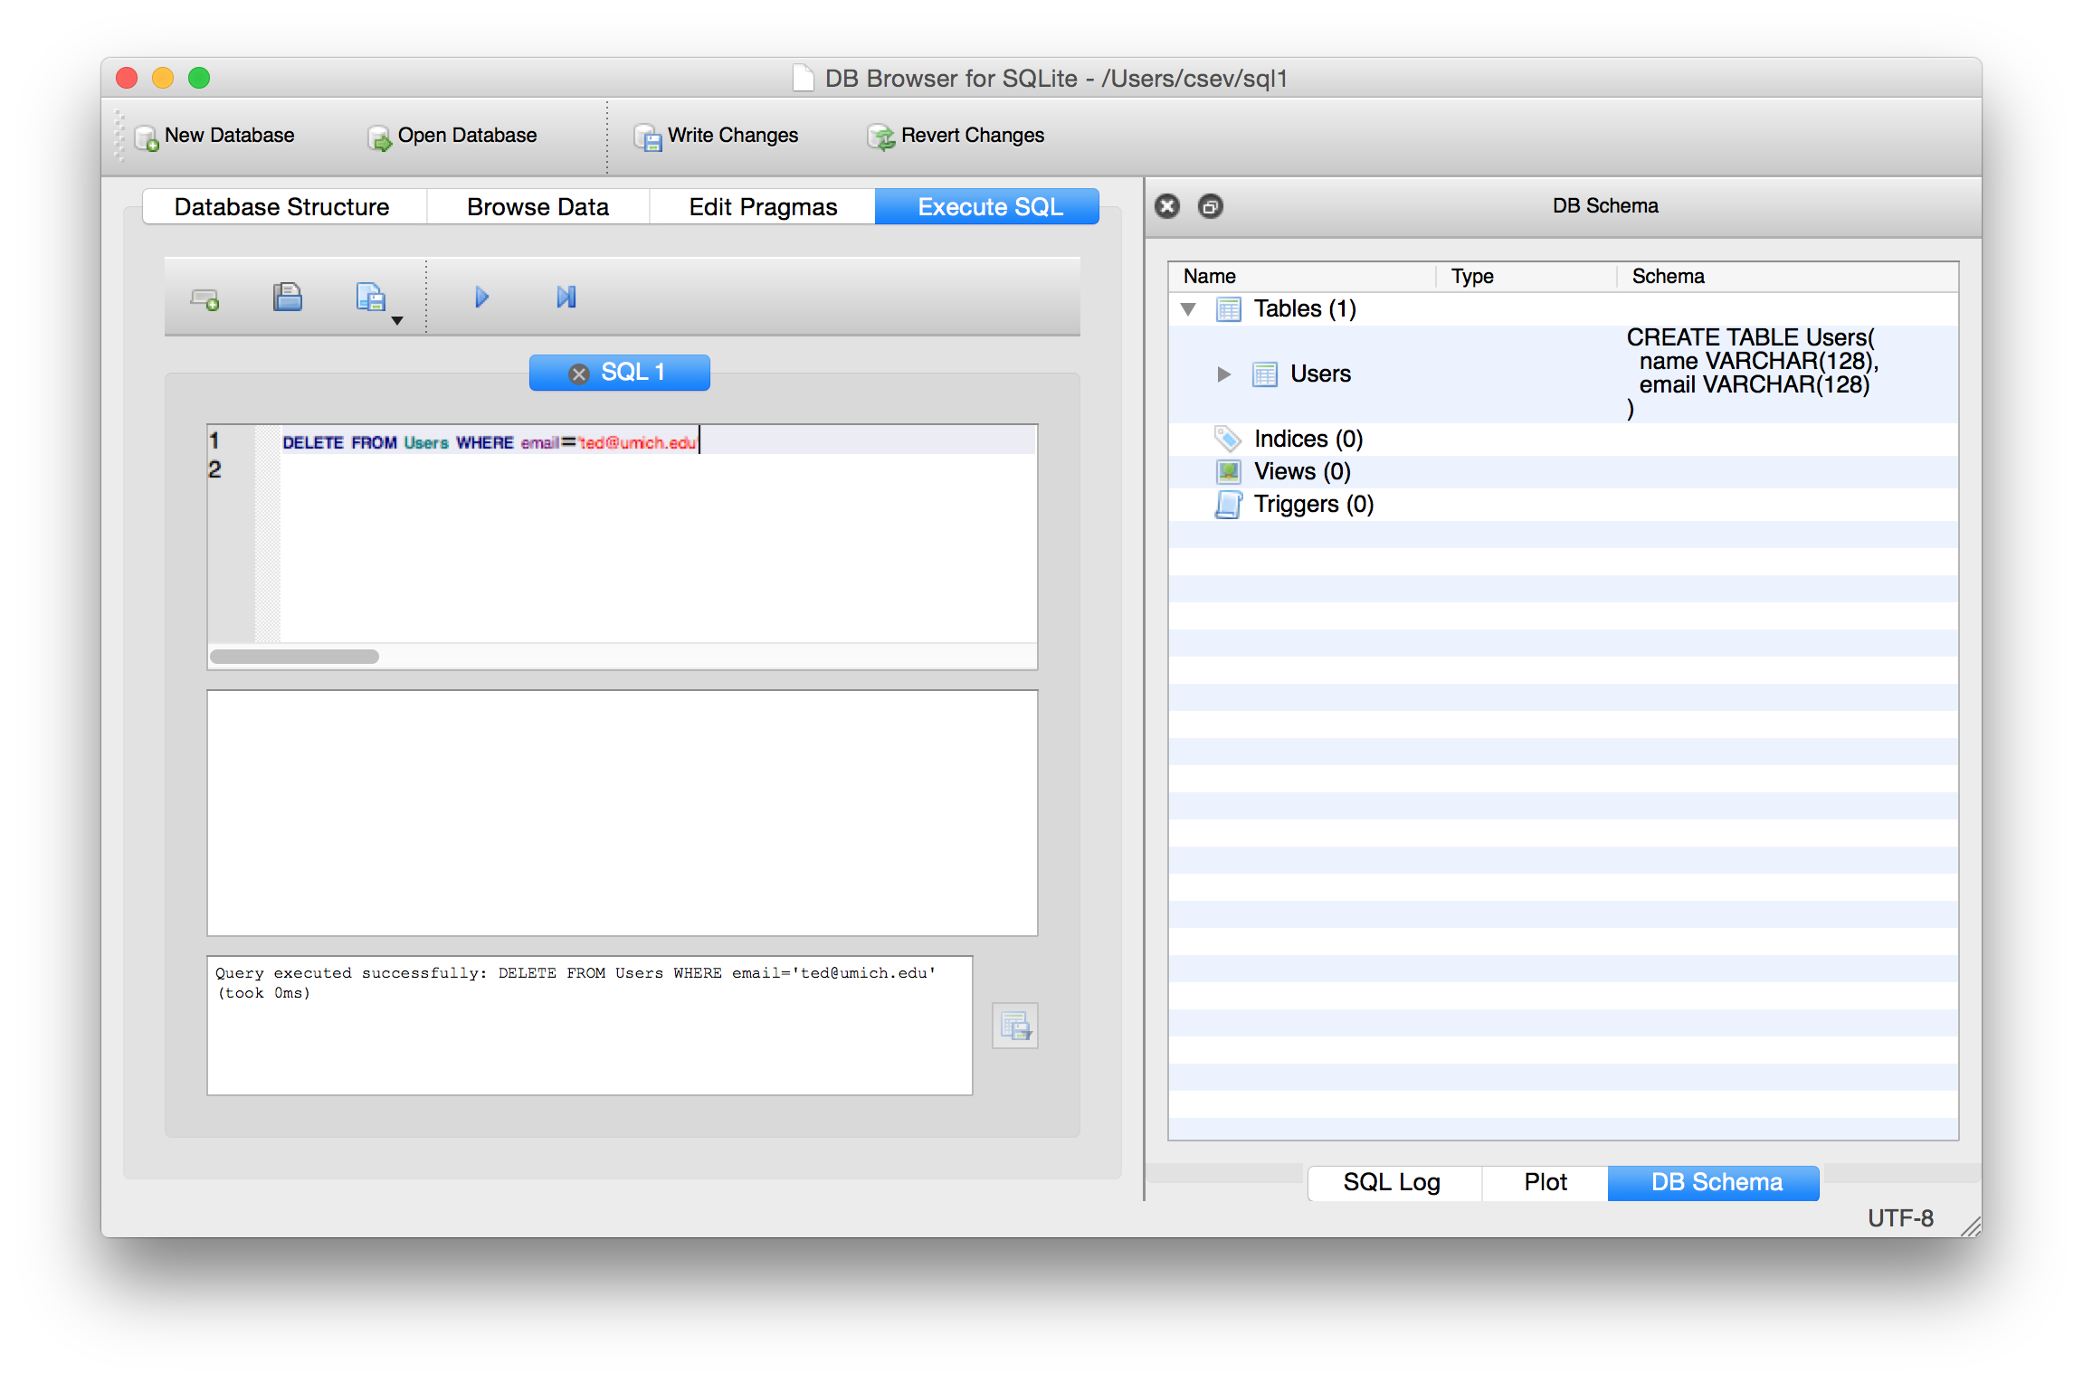

Slide 16
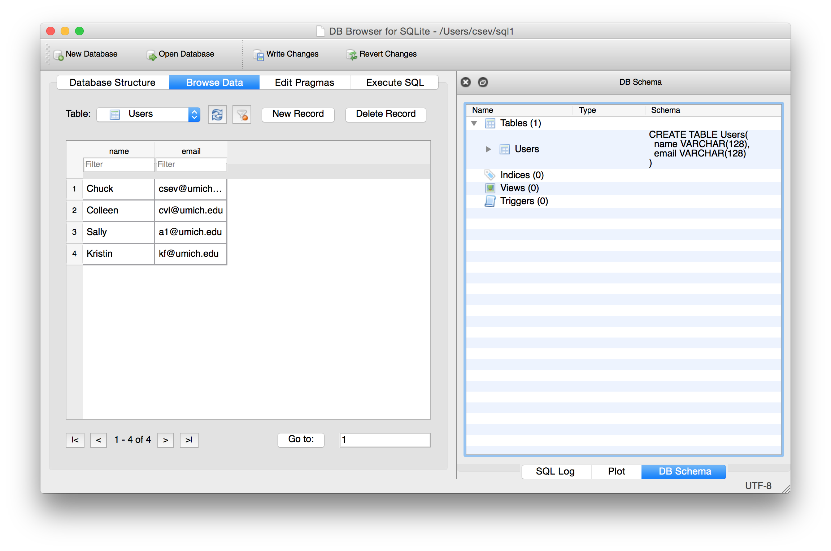

Slide 17
SQL: Update
Позволяет обновить (изменить) значение поля с использованием условия `where`
* без `where` новое значение будет присвоено указанному полю во всех рядах таблицы
UPDATE Users SET name='Charles' WHERE email='csev@umich.edu';

Slide 18
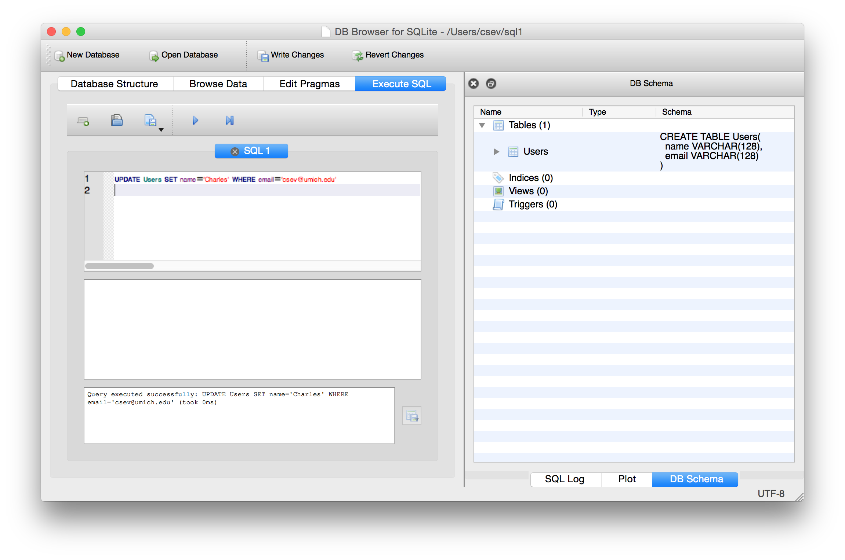

Slide 19


Slide 20
Получение записей: SELECT
Инструкция SELECT используется для получения набора записей из таблицы
– всех :
SELECT * FROM Users;
– или некоторого подмножества по условию WHERE:
SELECT * FROM Users WHERE email='csev@umich.edu';

Slide 21
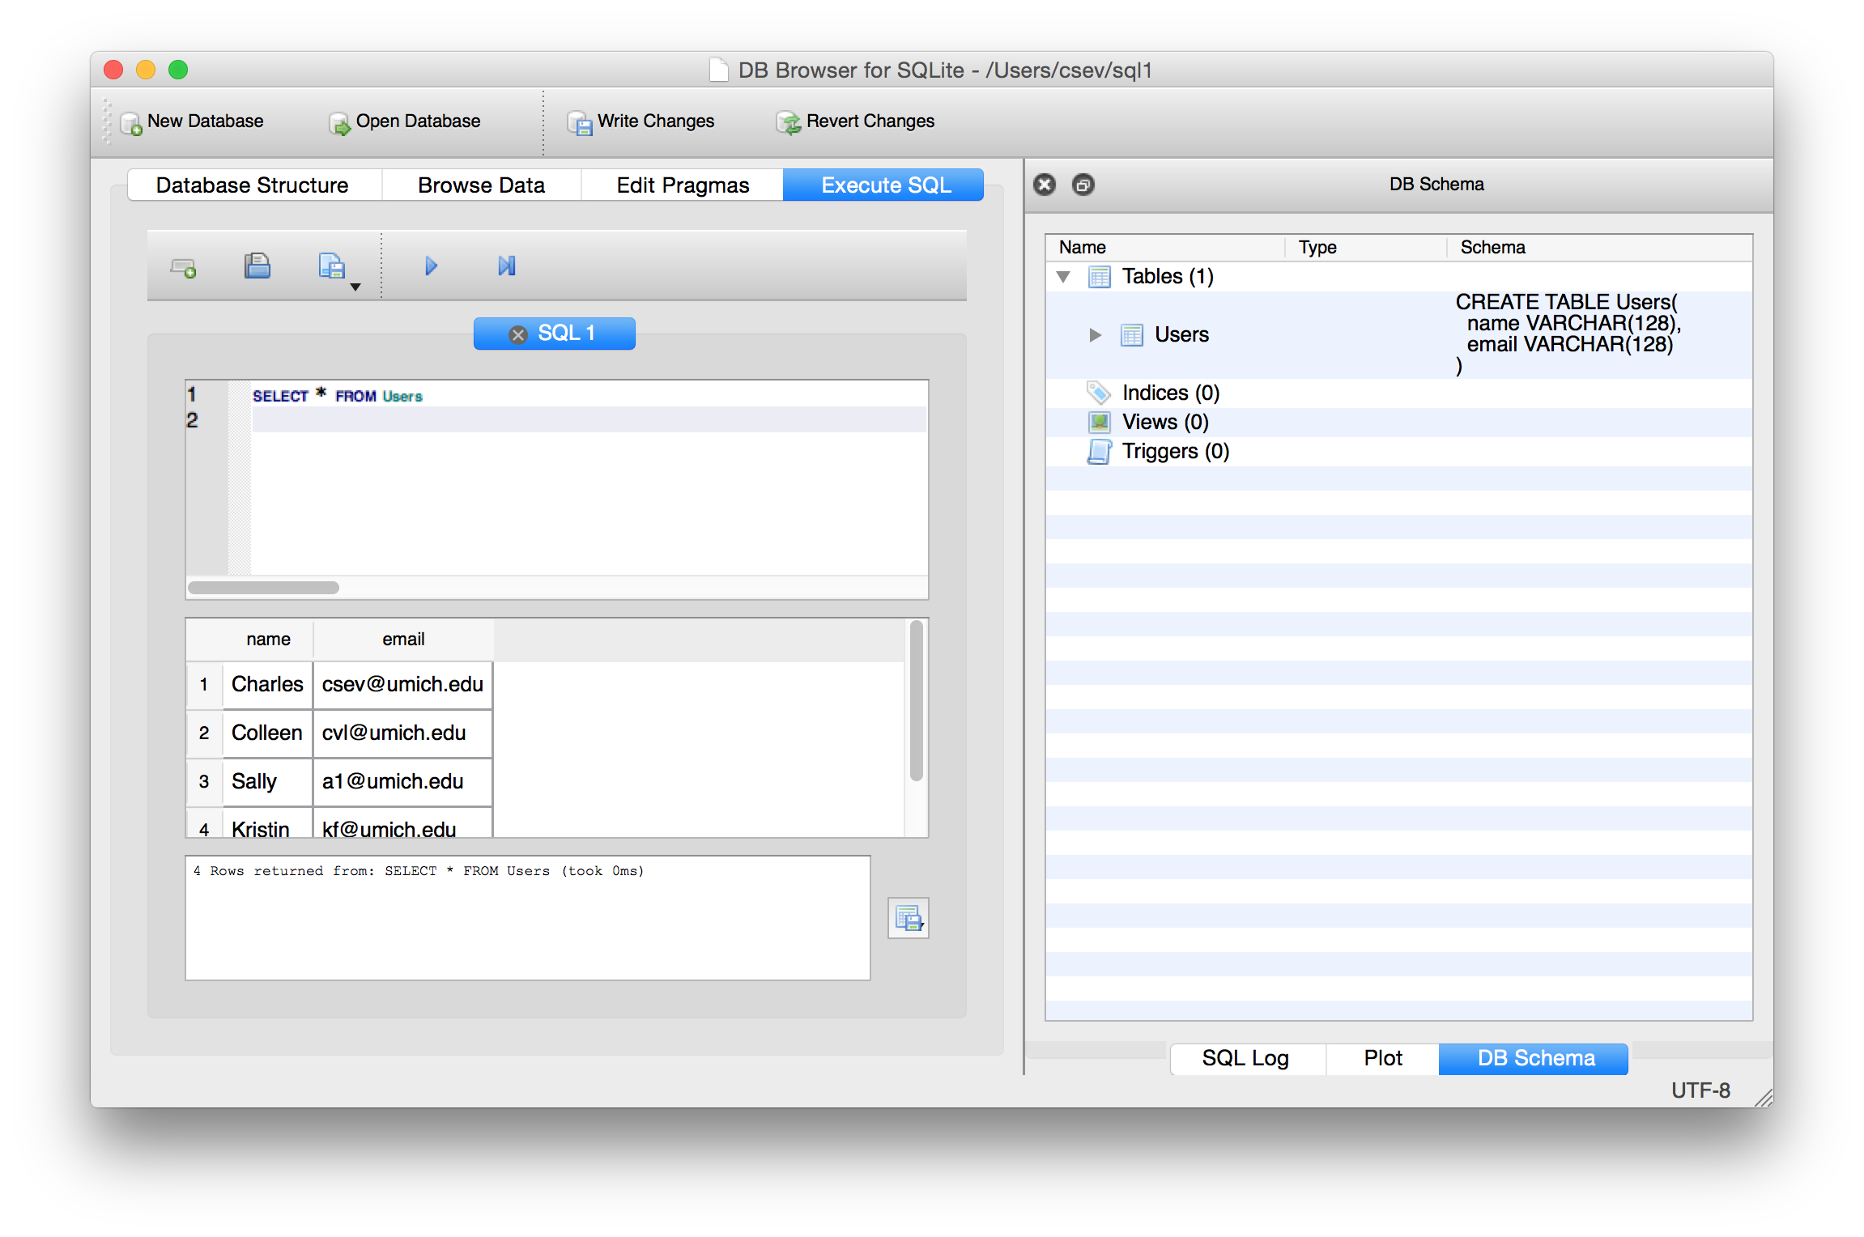

Slide 22
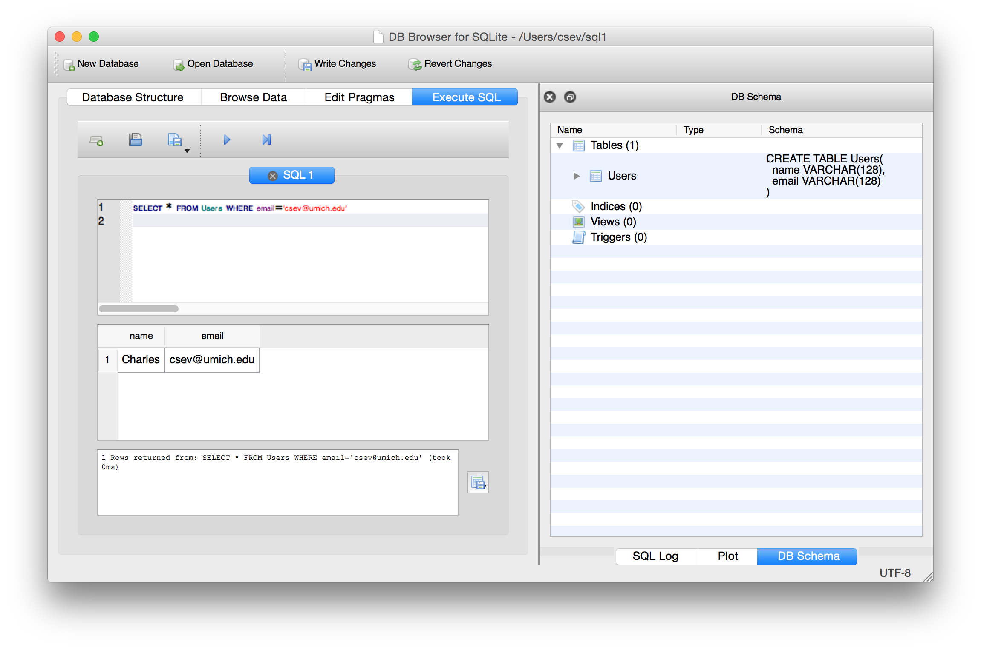

Slide 23
Сортировка с помощью ORDER BY
Конструкция ORDER BY может включаться в SELECT-инструкции для вывода результатов с сортировкой по возрастанию (`ASC`, по умолчанию) или по убыванию (`DESC`)
SELECT * FROM Users ORDER BY email;
SELECT * FROM Users ORDER BY name DESC;

Slide 24
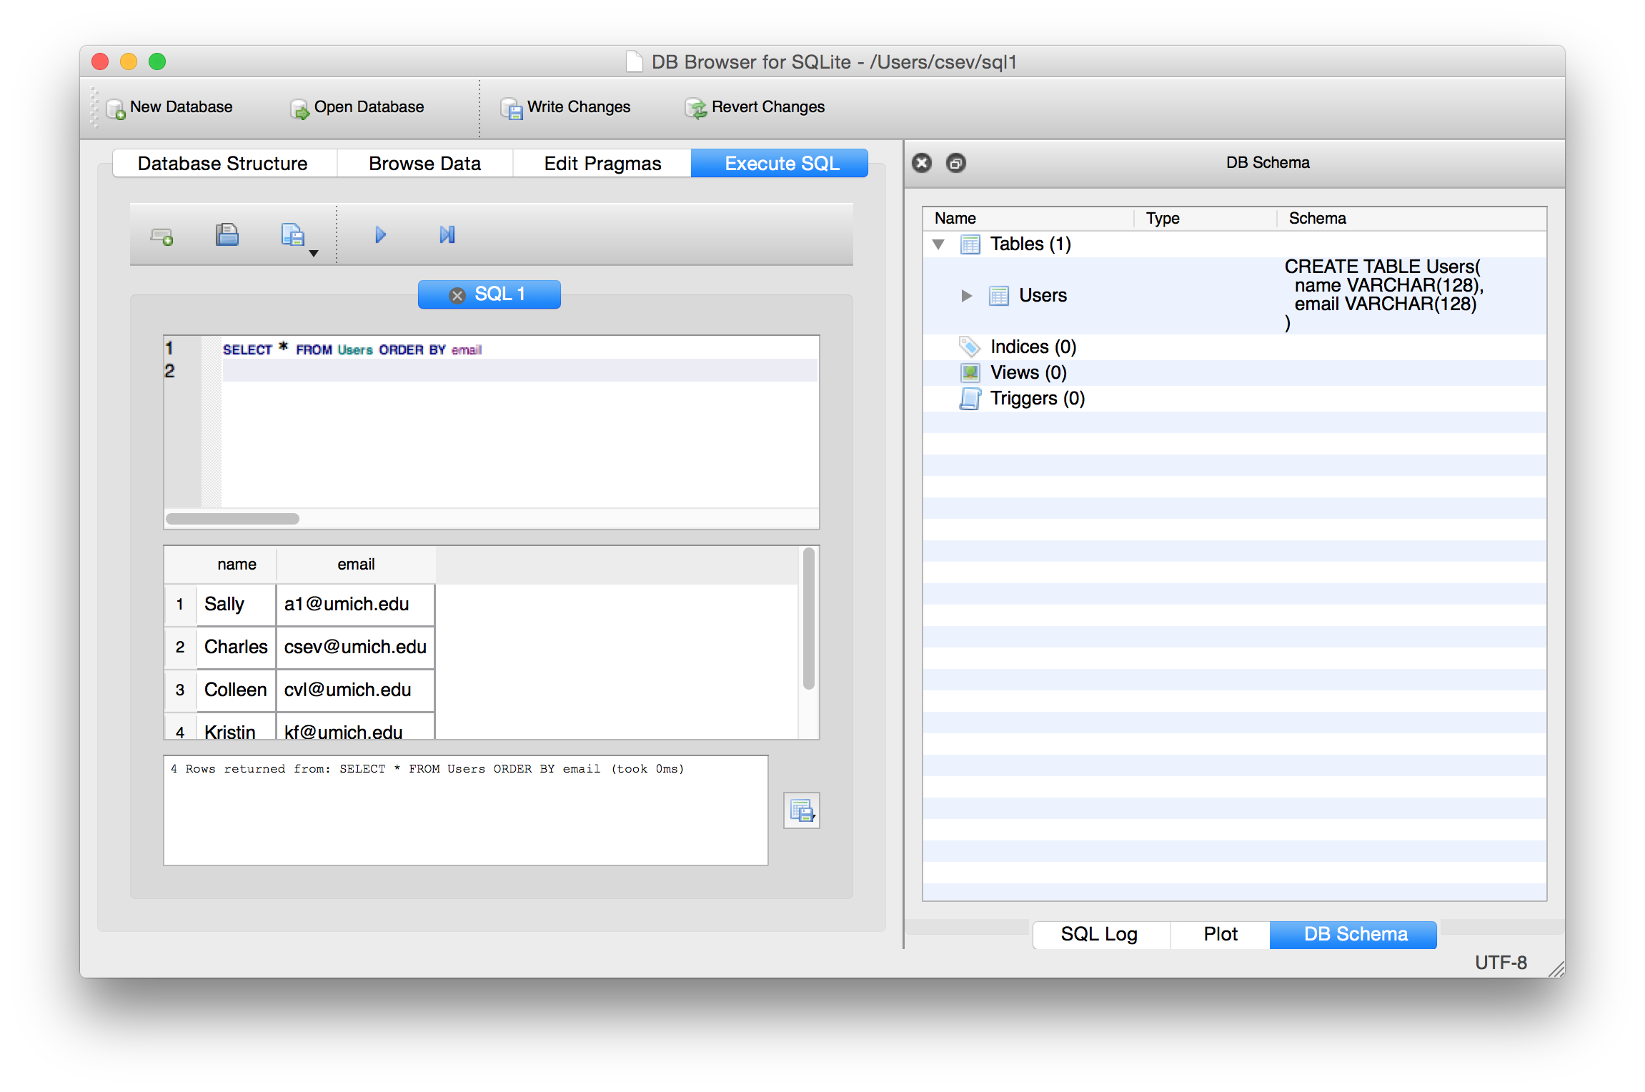

Slide 25
Базовый синтаксис SQL
INSERT INTO Users (name, email) VALUES ('Kristin', 'kf@umich.edu');
DELETE FROM Users WHERE email='ted@umich.edu';
UPDATE Users SET name="Charles" WHERE email='csev@umich.edu';
SELECT * FROM Users;
SELECT * FROM Users WHERE email='csev@umich.edu';
SELECT * FROM Users ORDER BY email;

Slide 26
Acknowledgements / Contributions
These slides are Copyright 2010- Charles R. Severance (www.dr-chuck.com) of the University of Michigan School of Information and open.umich.edu and made available under a Creative Commons Attribution 4.0 License. Please maintain this last slide in all copies of the document to comply with the attribution requirements of the license. If you make a change, feel free to add your name and organization to the list of contributors on this page as you republish the materials.
Initial Development: Charles Severance, University of Michigan School of Information
Перевод с английского, адаптация: Максим Миславский out of nowhere
...

